Slide 1
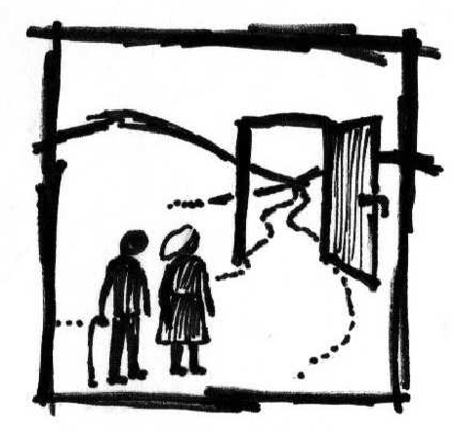
Výživa a paliativní péče
Petra Hýsková, říjen 2015

Slide 2
Onkologické onemocnění
Neonkologické onemocnění
chronické srdeční selhání, chronická obstrukční choroba plicní ,
neurodegenerativní nemoci (demence, Parkinsonova choroba, roztroušená skleróza, amyotrofická laterální skleróza),
chronické renální selhání, jaterní cirhóza,
pacienti v perzistentním vegetativním stavu, vigilním kómatu,
rozvinutý imobilizační syndrom s komplikacemi (často po CMP s těžkým reziduálním funkčním postižením),
polymorbidní geriatričtí pacienti

Slide 3
1. Prospěch pacienta (beneficience)
2. Nepoškodit pacienta (non-maleficence)
3. Autonomie – právo pacienta na sebeurčení
4. Právo – stejný přístup pro všechny

Slide 4
Paliativní péče vs. terminální fáze onemocnění
Cíle léčby je nutno prohovořit s pacientem i s rodinou, a to opakovaně.
Umělou výživu nevyžaduje pacient, u něhož nedokáže výživa omezit komplikace, zmírnit dopady základního onemocnění a pacientovy nepříjemné pocity; dále ji nepotřebuje pacient umírající.

Slide 5
Paliativní péče
Terminální fáze onemocnění
Umělá výživa (EV, PV) plně indikována- prevence komplikací, zlepšení kvality života
Zajištění umělou výživou předpokládaná doba přežití min. 2 měsíce
Není indikovaná umělá výživa
p.o. příjem dle možnosti klienta, šetrná hydratace x dušnost, th. bolesti, zácpy
Dobrá hydratace obvykle tlumí nepříjemné pocity strádání a způsobem podání může být i podkožní infůze.

Slide 6
Vždy je třeba pečlivě zvážit prospěch pacienta a to, zda vedlejší účinky jsou skutečně vyváženy prospěšností.
Jedná se zejména o kvalitu života, například v situaci, kdy enterální sondová výživa neprodlouží život, ale kvalita zbývajícího života se tím velmi zvýší.
V případě nejisté prognózy nebo pochybností o prospěšnosti umělé výživy je doporučeno postup vyzkoušet.
Např. pacient s akutní cévní mozkovou příhodou a poruchou polykání ----prognóza v prvních týdnech nejistá. Nutriční podpora však zabrání malnutrici a usnadní zotavení těm, u nichž se stav upraví.

Slide 7
Paliativní péče
Základem výživy v paliativní péči je vytvořit podmínky pro dobrý perorální příjem (strava + sipping)
Pacienta, který nemůže jíst a neuživí se sám, je neetické neživit.
Pacienta, kterého léčíme jinými postupy, například dialýzou, umělou plicní ventilací, paliativní chemoterapií, antibiotiky či trasfůzemi, živit musíme.
Umělá výživa je ale považována za léčbu a lze ji tedy také ukončit, pokud nepřináší ani úlevu ani další prospěch pacientovi !

Slide 8
Děkuji za pozornost

